Slide 1
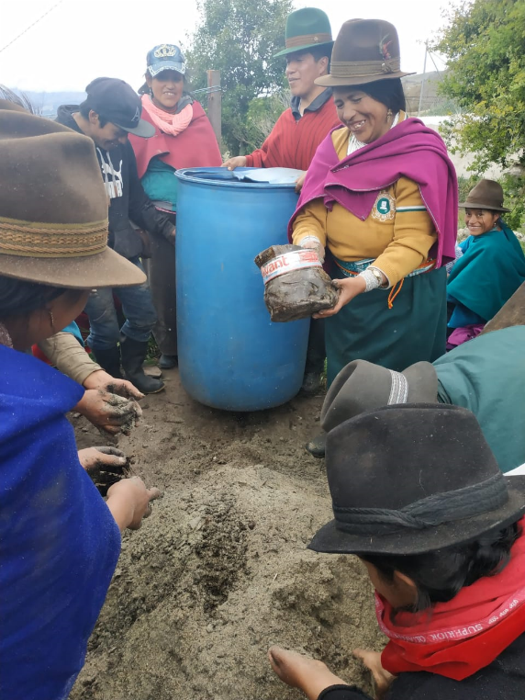
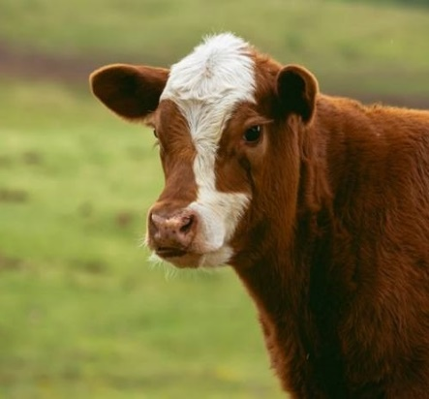

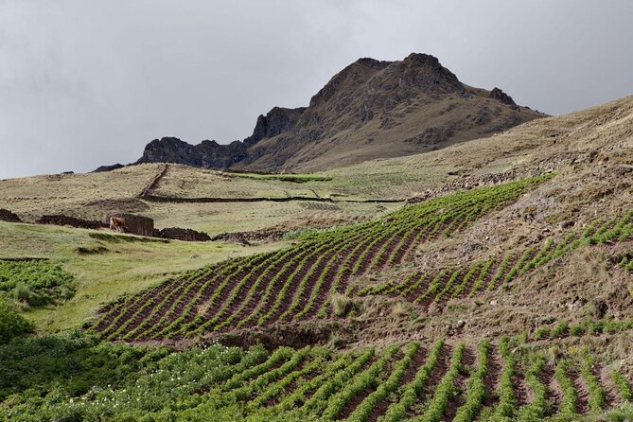
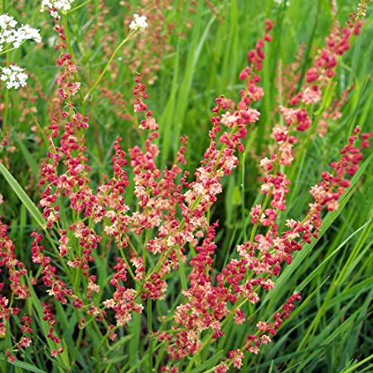
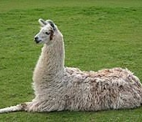
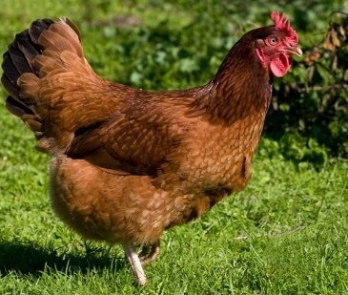
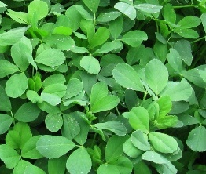




El rol de los bioinsumos líquidos en la agroecología en los Andes: una revisión de la ciencia
y el conocimiento práctico
Brendan O’Neill, Vanesa Ramos Abensur
Julio, 2022
Notes:
El día de hoy vamos a hablar sobre el conocimiento científico y práctico de los bioles y su uso en el contexto de la agricultura familiar en los Andes.
En las presentaciones anteriores se ha destacado el papel de la ganadería altoandina en la diversificación de paisajes de montaña, y se han presentado experiencias con diferentes técnicas de recuperación de suelos y los servicios ecosistémicos asociados.
Ambas presentaciones refieren técnicas, ancestrales y no, que contribuyen a mejorar la salud del suelo, así como el biol.
Cómo? La fabricación y el uso del biol es una práctica que refuerza el ciclaje de nutrientes en el suelo (el suelo es la base de los paisajes y agroeocosistemas) y además comparte aspectos con la agroecología (reciclaje y reuso de materiales, y de la creación conjunta e intercambio de conocimientos).
En esta presentación vamos a mostrar el estado del conocimiento y uso de los bioles desde la perspectiva científica y el conocimiento empírico de los agricultores.

Slide 2
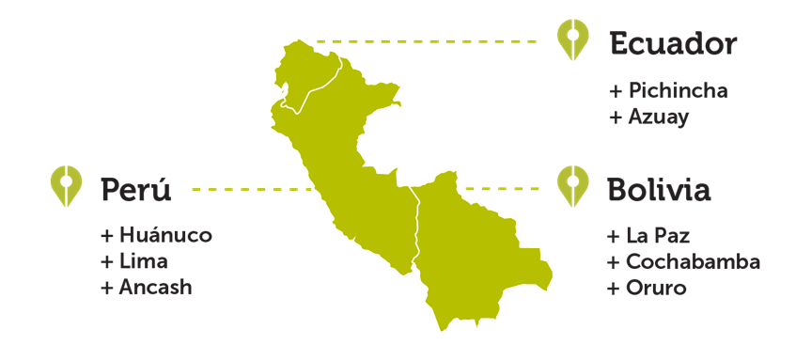
Revisión: literatura y entrevistas
Revisión y selección de:
82 tesis
24 artículos científicos
17 Manuales
111 entrevistas en 3 países
Notes:
El área de studio abarcó la region andina de Bolivia, Ecuador y Perú, para la revision de literature.
Para la recopilación del conocimiento práctico, se hicieron 111 entrevistas en 8 provincias andinas.

Slide 3
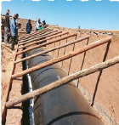
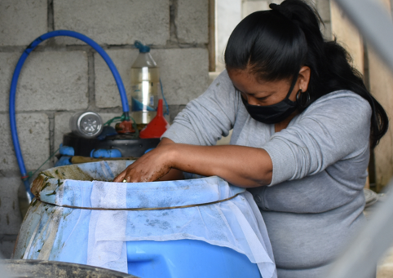
Terminología diferenciada para productos distintos
De biogás a biol
Bioestimulante
Bioinsumo
Biofermento
Biofertilizante
Caldo de minerales
Biol
Notes:
Varios términos aparecen en la literatura:
Bioestimulante – lo más general
Bioinsumo – de origen orgánico
Biofermento – de un proceso de fermentación
Biofertilizante – microorganismos que benefician las plantas/el suelo
Caldo de minerales – no orgánico
El biol – Abono foliar producto de fermentación anaeróbica (sin ingreso del aire), a base de estiércol, puede proceder de un biodigestor, o ser fabricado de manera casera

Slide 4
Proceso y propiedades
El biol – Abono foliar producto de fermentación anaeróbica (sin ingreso del aire), a base de estiércol, puede proceder de un biodigestor, o ser fabricado de manera casera
Es un proceso que libera nutrientes, como el nitrógeno y el fósforo de materia organica (i.e. estiércol) por medio de una fuente microbiana activada.
Las propiedades finales de un biol dependen de los insumos (feedstocks) al principio, la actividad microbiana, y ciertas condiciones químicas como el pH.
Notes:
• Una tecnología distinta es el biol. (definición). La idea de este tipo de proceso fermentado como una adición para ayudar a la salud de las plantas y el suelo es global, y ocurre en muchos contextos agroecológicos. Existe una gran cantidad de literatura sobre este tipo de preparaciones. La mayor cantidad [introduce nutrientes y actividad funcional]. La mayor cantidad en la preparación y aplicación en el campo de productos de digestión anaeróbica, principalmente de biosólidos como el estiércol. [decir una palabra sobre ingredientes bioactivos.

Slide 5
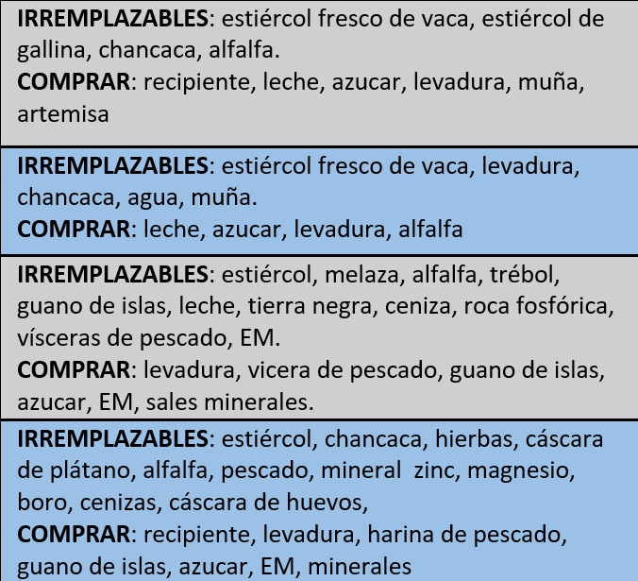
Diversidad de insumos: literatura y entrevistas
Plantas - 30
Ajo, Alfalfa, Altamisa, Avena, Cebolla, Cesped, Chondrodendron tomentosum, Cymbopogon citratus, Follaje de haba, Frutos de Solanum mammosum, Hierba luisa, Hoja de tuna, Hojas de bosque, Hojas de Carica papaya, Mastrante, Mucuna pruriens, Muña, Ortiga, Paja de trigo, Panca de maiz, Platano, Restos de frutas, Restos de hortalizas, Rocoto, Rosa de muerto, Tarwi, Torta de soya, Trebol,
Verdes-picadas, Vicia sativa
No-organicos - 19
Ácido bórico, Ácido citrico, Ácido fosforico, Azufre, Borax, Carbonato de calcio, Clorato de calcio, Diamonio de fosfato, Polvo de rocas, Roca fosforica, Sulfato de cobre, Sulfato de hierro, Sulfato de magnesio, Sulfato
de potasio, Sulfato de zinc, Urea, Zeolita
Estiercoles - 12
Alpaca, Caballo, Cabra, Cerdo, Conejo, Cuy, De corral, Gallina, Llama Oveja, Vaca lechera, Vacuno
Inóculos - 17
Biol viejo, Chicha de jora,
Chicha de cebada, Chicha de maiz, Contenido de rumen, Hojarasca de bosque, Lactobacillus sp., Levadura, 'Lodo lactico', Microorganismos de montaña, Microorganismos Eficaces, Pulque de agave, Rizosfera de bosque, Suelo, Tierra de mantillo, Varios productos comerciales
Otros organicos - 23
Arroz cocido, Azucar (rubia), Caldo de carne, Carbón, Cáscara de huevo, Ceniza de madera o estiercol, Cerveza, Chancaca, Extracto de compostaje, Guano de Islas, Harina de huesos, Harina de pescado, Humus de lombriz, Leche, Melaza, Miel, Orina de vaca, Orina fermentada, Restos de hígado, Restos de pescado, Sal de ganado, Sangre, Suero de leche, Yeso, Yogurt

Slide 6
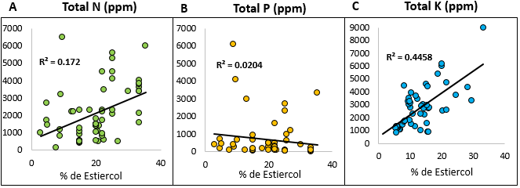
Ingredientes y nutrientes en el producto final
Nitrógeno
Fósforo
Potasio
Partes por millón
% de estiércol en la fermentación

Slide 7
Propiedades y el producto final
La concentración de diferentes nutrientes varía segun los feedstocks (insumos)
La variación en concentracion de nutrientes depende de la forma química – lo que no esté disuelto en el biol puede ser asociado con el Biosol (sedimento, sólido).
El análisis indicó que azúcares, como la melaza:
  Aumentan la actividad microbiana, pero
  No ayudan a liberar nutrientes del estiércol
  Si se baja el pH, cambia la forma de algunos nutrientes como el nitrógeno y fósforo.
Biol
v
Biosol

Slide 8
Efectos en la microbiología y en las plantas
En la literatura, no aparecen investigaciones sobre la actividad de microbios en bioles que benefician a los cultivos, de manera independiente ha sido verificado el efecto de los fertilizantes (mismos nutrientes) que que aparecen en los bioles.
Los estudios que demuestran un beneficio de biol usaban altas concentraciones (~50% con agua) o uso frecuente
Hay evidencia que demuestra que el efecto de los bioles es potenciado cuando se aplica en combinación con otros biofertilizantes (como el compost)

Slide 9
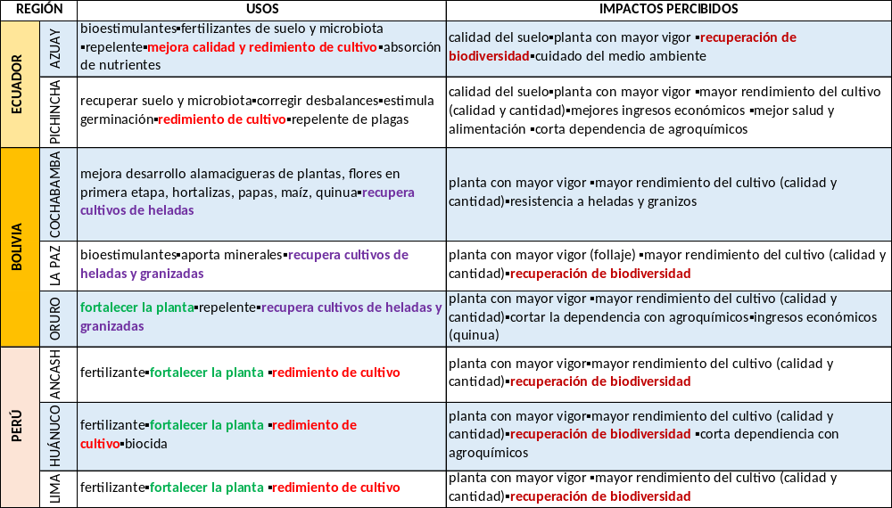
Percepción y uso en la región andina

Slide 10
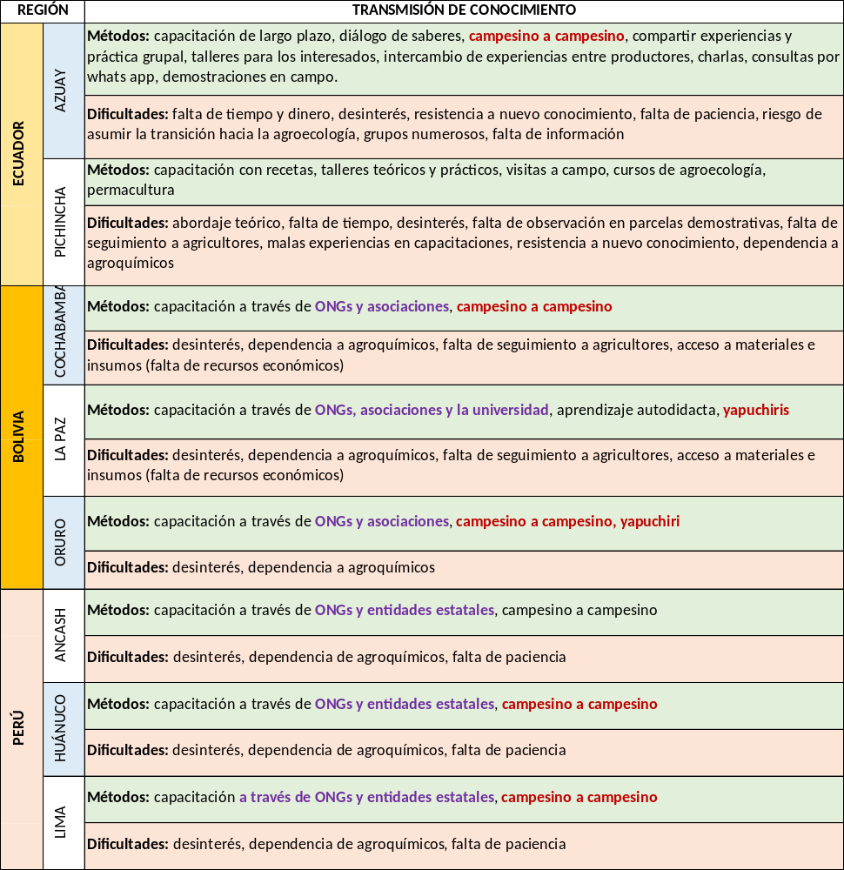
Percepción y uso en la región andina

Slide 11
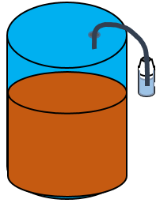
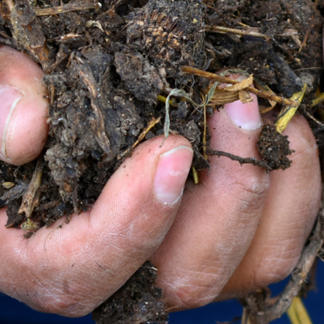
Conclusiones y futuras investigaciones
 | Bioinsumo fabricado en la finca | Sistema agroecológico
Material | Herramienta para evaluar el contenido de nutrients de los bioinsumos. Por ejemplo: estiércol + biomasa de plantas + ceniza = N, P, C totales. Estimación de aportes nutricionales a los agroeocosistemas y comparación de bioles de diversas formulaciones. | Evaluar recursos de la finca usados en la preparación del biol. ¿Tiene sentido convertir el estiércol en biol para el manejo de nutrientes del suelo en una finca determinada? Tiene sentido el gasto en los materiales requeridos para hacer biol (contenedor, insumos)?
Proceso | Monitoreo básico de temperature, pH y conductividad, e incluso del olor y la emission de gases para evaluar el progreso de la fermentación. | Biol líquido, partículas finas y biosol tienen propiedades nutricionales diferentes. La forma en que se separan y aplican debe evaluarse en el contexto del suelo y el cultivo locales.
Producto | Medición de nutrients en los ingredientes y en los productos del biol. Monitoreo de patógenos y reducción de riesgos. | Evaluar salud del suelo y de la planta. Cuál es el rol del biol + biosol en la amplitude de un sistema agroecológico (ex. compost y rotación de cultivos).

